Slide 1
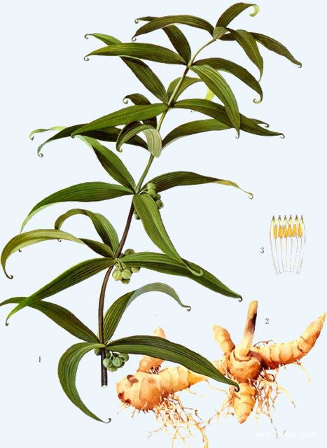
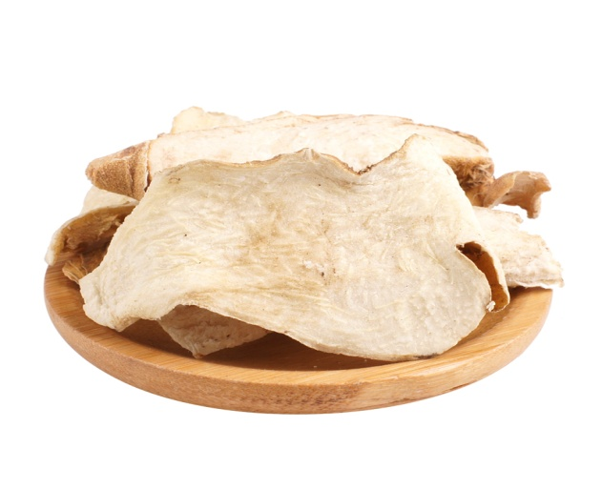
大别山道地药材种植
关于黄精
本公司坐落于大别山道地药材原产地中国的西山药库，是一家集：种苗培育，种植技术推广，药材加工及购销一站式产业化企业。

Slide 2
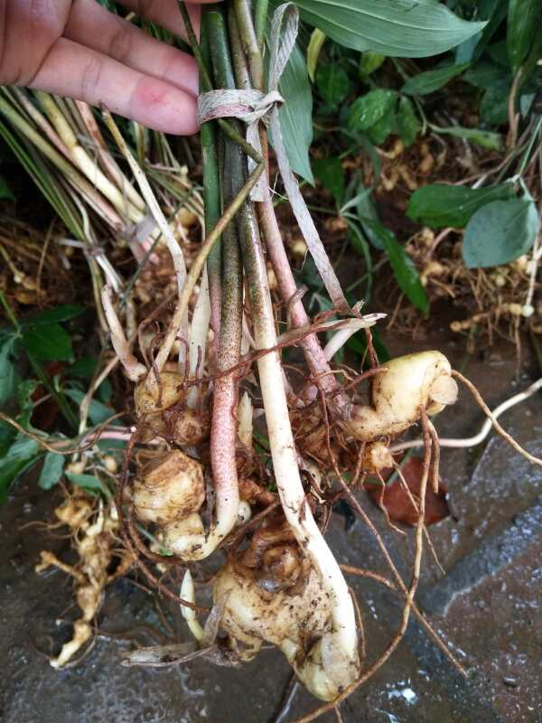
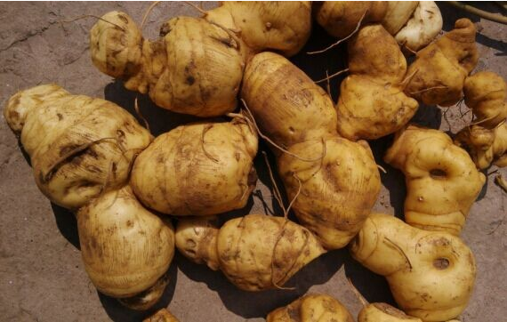
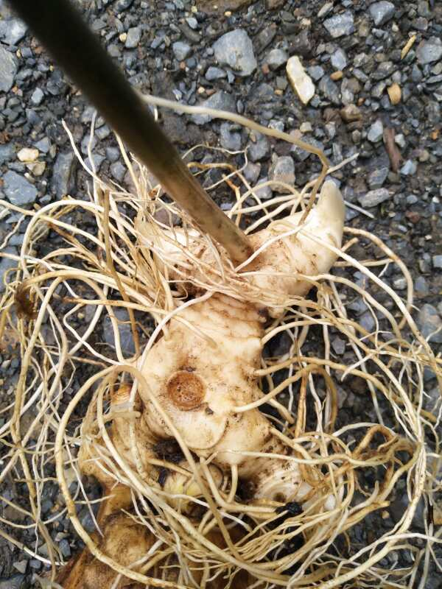
黄精是我国的原产植物。喜温暖湿润、半阴，耐干旱和瘠薄，喜肥沃、疏松的土壤。
黄精的功效：
黄精甘，平。归脾、肺、肾经。黄精的功效主要是滋肾润肺，补脾益气。主治脾胃虚弱，体倦乏力，口干食少，内热消渴，肺虚燥咳，劳嗽久咳，肾虚头晕，腰膝酸软，须发早白等症。
黄精的作用：
抗疲劳作用、延缓衰老、降血糖、抗氧化、抗病杀菌、止血、增强免疫力的作用。

Slide 3
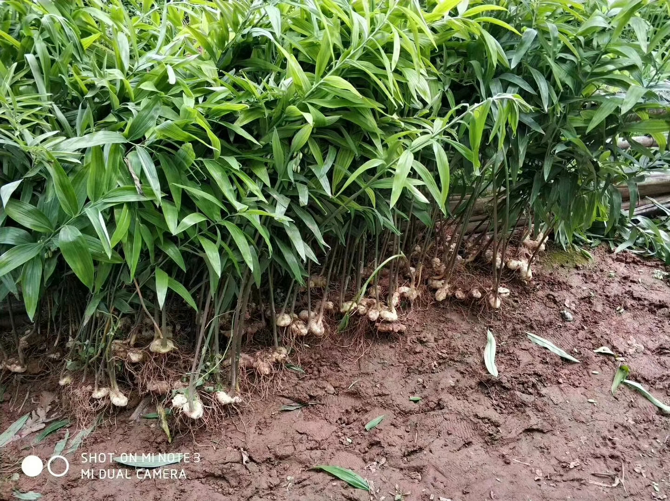
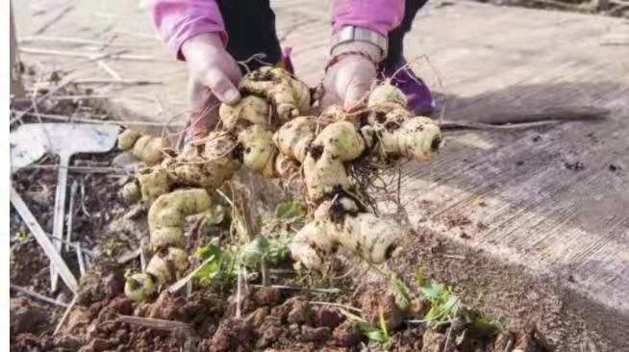
市场前景分析
由于中药材市场对黄精的需求量日俱增加，价格一直处于走俏市态，随着国内用药量和出口量的增加，市场需求缺口大。国内中草药权威专家预测：近几年黄精在国内外药材市场价格会稳步上涨。
生长环境
黄精：个头大，产量高，一次种植可收多季。生存温度零下-10℃~零上40℃，适合生长温度 10℃~30℃ 。
土壤：腐质土、沙壤土、改良后的黄土等，适合平原，丘陵，山地，林下种植。 药用价值高，抗病能力强，生长周期短。
黄土地经过改良例如：树叶、粉碎后的秸秆、草木回等参杂在一起，使土质变得疏松透气，再加入有机肥料，如<人类/动物的粪便>改变其土壤结构，也可以产出，产量高、品质好的黄精。
公司免费提供技术， 有专业的技术老师教您，小面积需过来公司基地学习，三亩地以上公司派专门的技术老师去您当地指导，全程跟踪服务 直到采收为止。

Slide 4
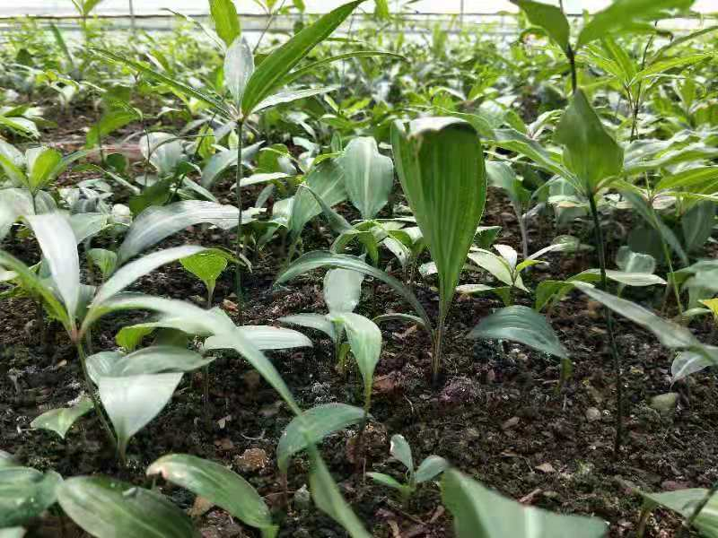
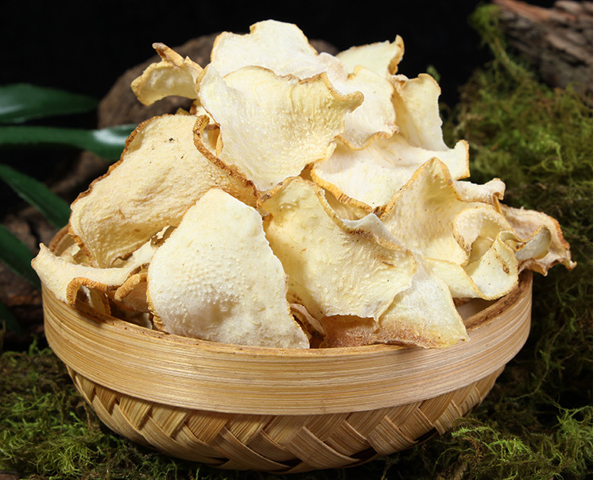
投资与收益：
种苗费：4000-4500元／亩
一亩地667平方，除去排水通道，实种面积450平方，需4000株驯化苗左右。
回收价格：回收鲜品目前市场价格20元每公斤
一季（2年）产量：2500公斤左右。
2500×20﹦50000元/亩
如何回收：到了采摘期公司会有技术员上门监督采摘，符合要求确定是我们公司的品种现金支付收购
合作流程：有意向可来公司实地考察学习→签订合同→提供种苗→收取种苗费用→回家种植→市场价回收产品。

Slide 5
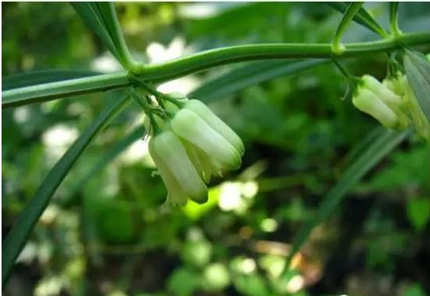
用途广市场大
生活水平提高，无病防病意识普及，有着广泛的认同与市场需求。
投资小回报久
只需一次性栽培，此后每年自行育种栽培，利润相当可观。
无门槛无经验
种植简单，不受场地局限，成活率高，上门指导，传授种植技术。
安徽省六味圣草中药材有限公司湖南分公司
业务经理：19330176999
地址：湖南省永州市冷水滩区/零陵区

